Slide 1

Trang Web Bán Vé Xe Khách
MÔN: QUẢN LÝ DỰ ÁN PHẦN MỀM
Sinh viên thực hiện:
Nguyễn Quốc Khánh
Đặng Văn Khoa
MSSV:
1150080057
1150080058
GVHD: ThS. Phạm Trọng Huynh

Slide 2





MỤC LỤC
01
02
03
Giới thiệu
Quản lý dự án
Tính năng
04
05
Demo
Kết luận

Slide 3






01. Giới thiệu
Hệ thống đặt vé xe online cho phép người dùng đặt vé và thanh toán bằng Momo hoặc tiền mặt, có chức năng tìm kiếm chuyến đi hổ trợ người dùng tìm kiếm điểm đi, điểm đến, giờ đi một cách nhanh chóng, khách hàng có thể để lại cảm nhận của chuyến đi, khách hàng có thể trực tiếp chọn ghế ngồi khi đặt vé.

Slide 4
02. Tổng quan công việc

Slide 5
02. Bảng phân chia công việc

Slide 6
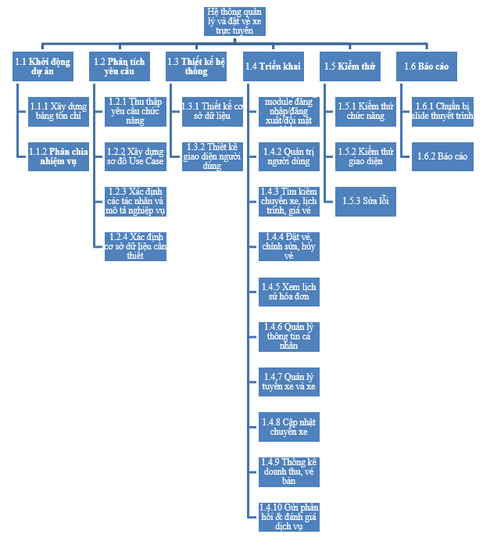
02. Sơ đồ phân rã công việc

Slide 7
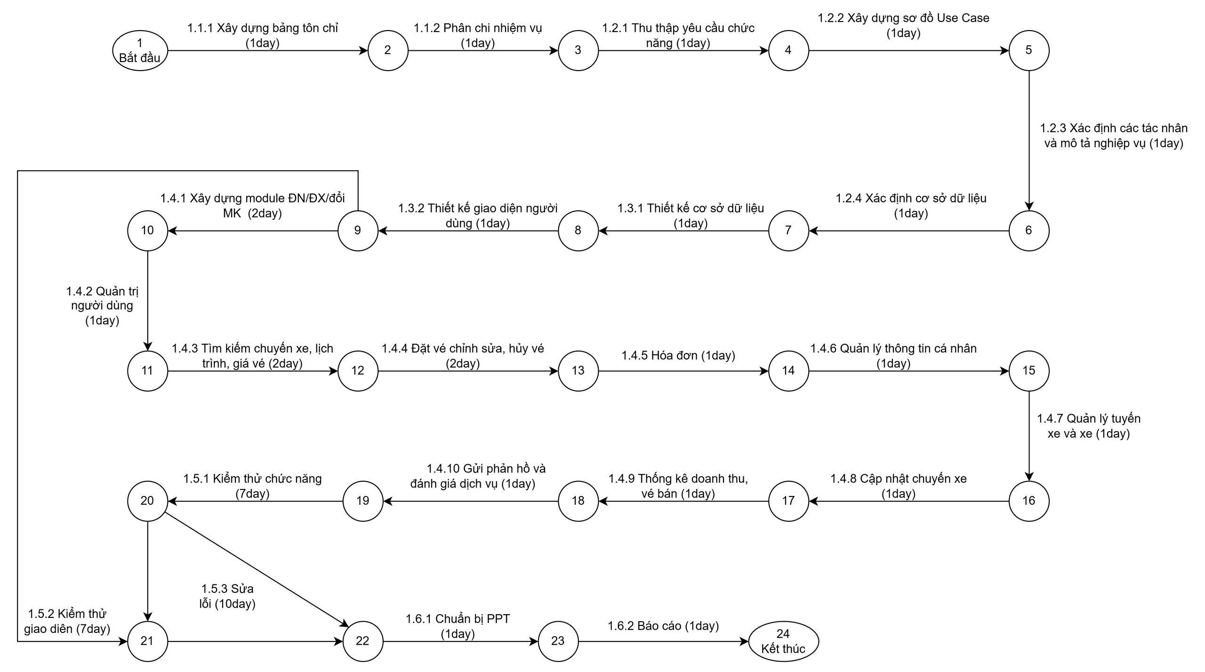
02. Bảng phân chia công việc

Slide 8
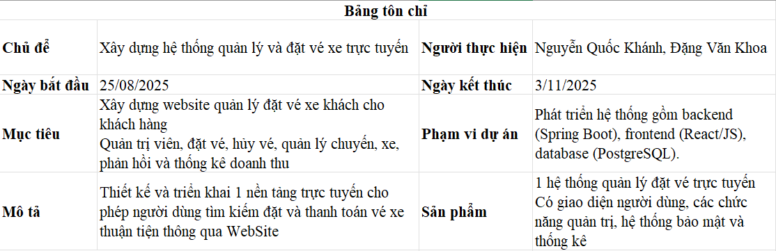
02. Bảng tôn chỉ

Slide 9
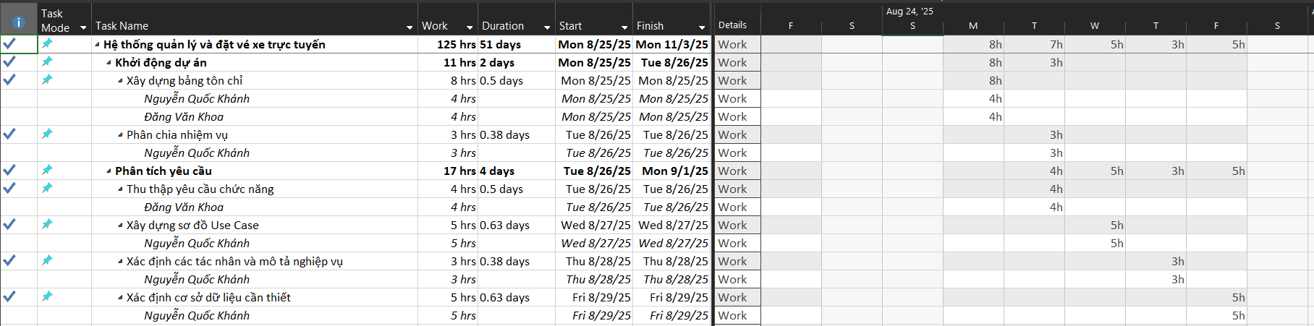
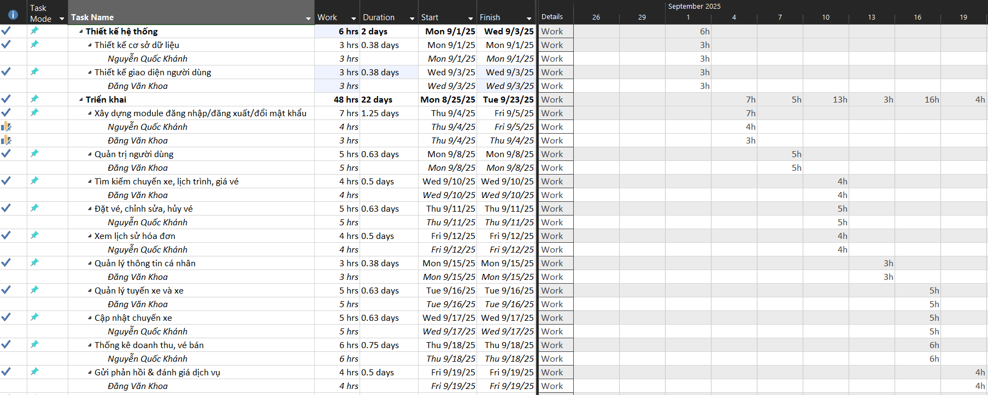
02. Thời gian thực hiện công việc

Slide 10
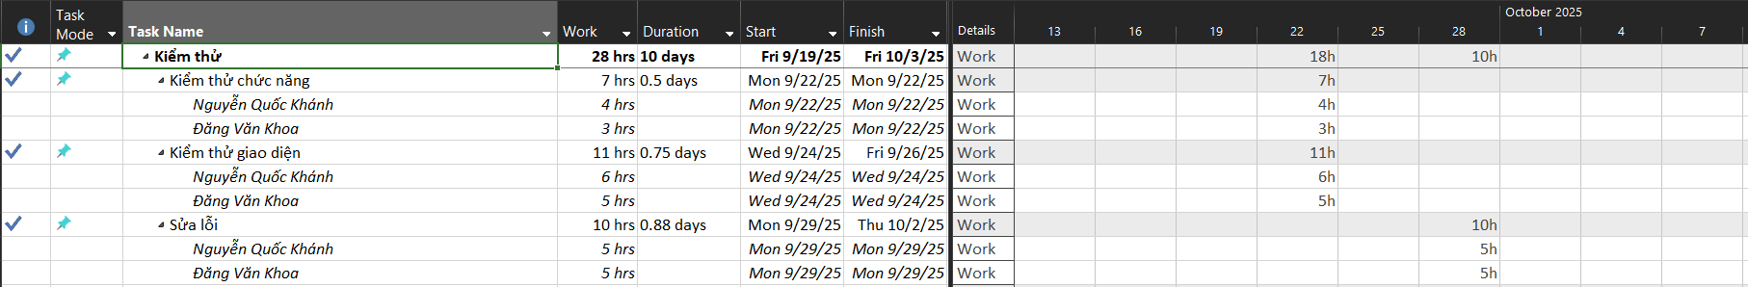
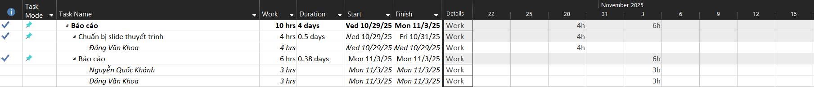
02. Thời gian thực hiện công việc

Slide 11
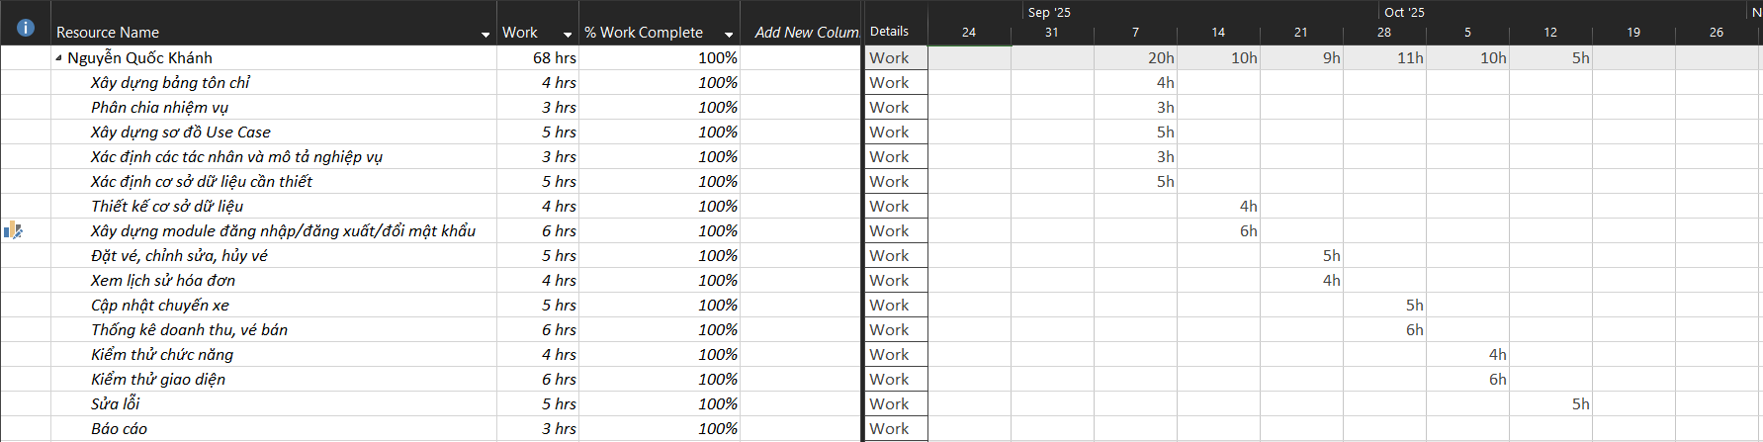
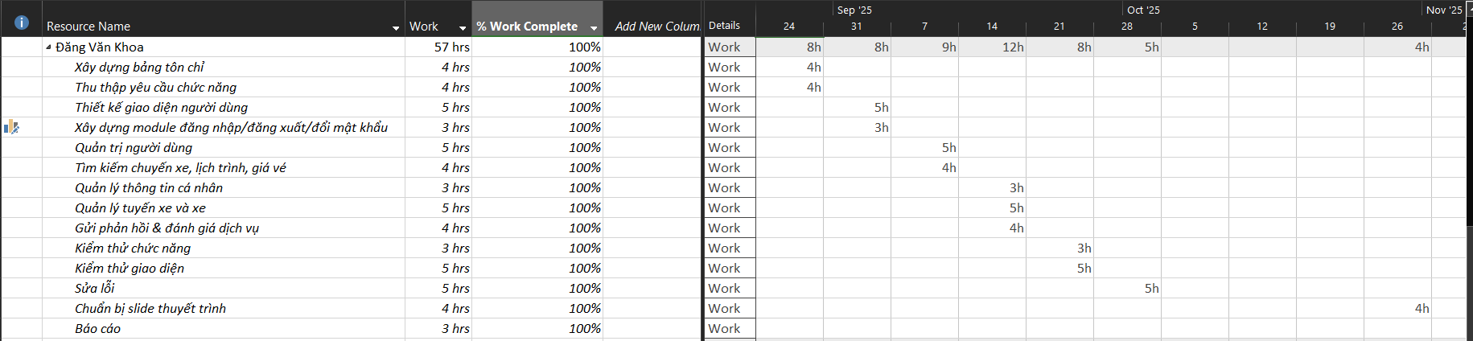
02. Thời gian thực hiện công việc

Slide 12
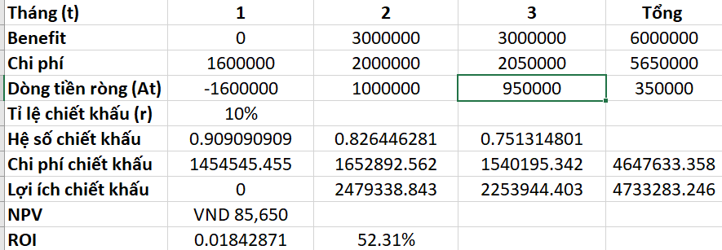
02. Thời gian thực hiện công việc

Slide 13
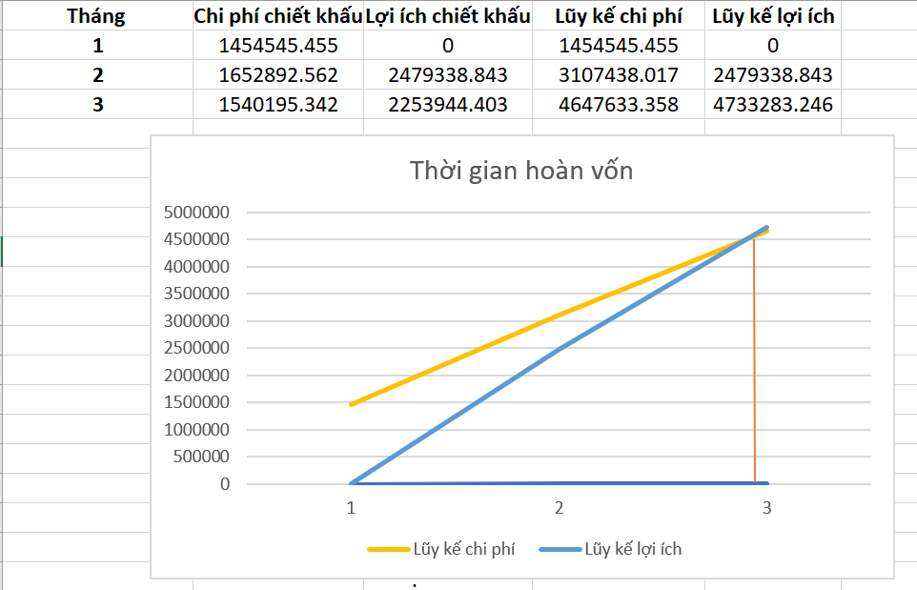
02. Thời gian hồi vốn

Slide 14
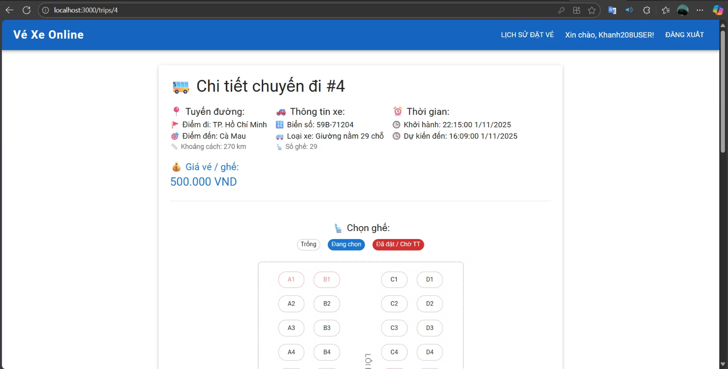
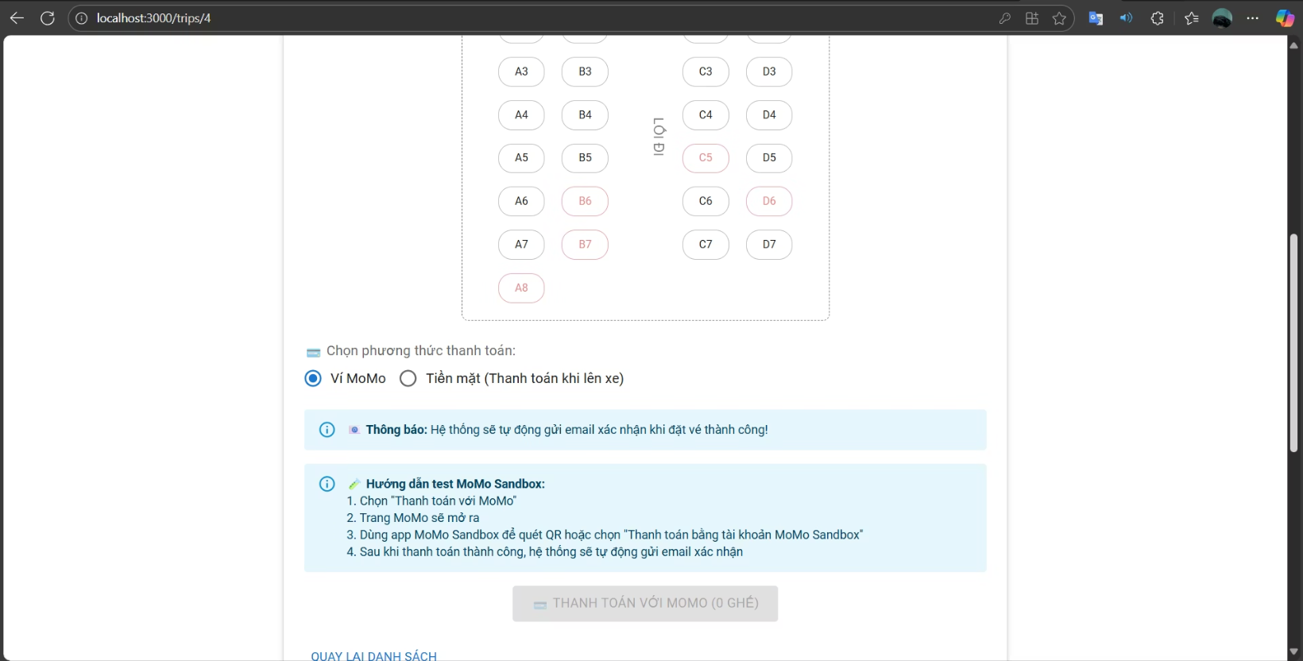
03. Các chức năng

Slide 15
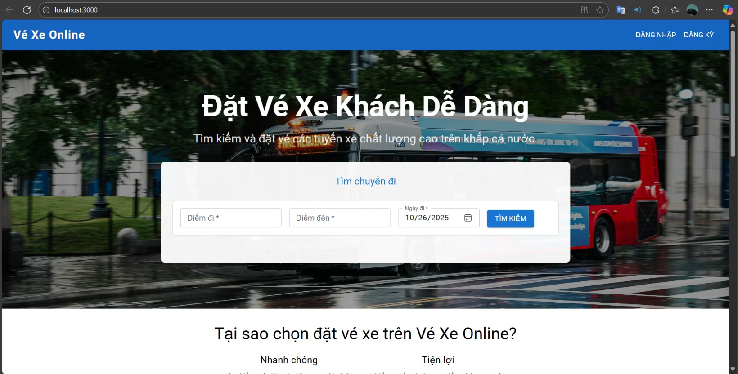
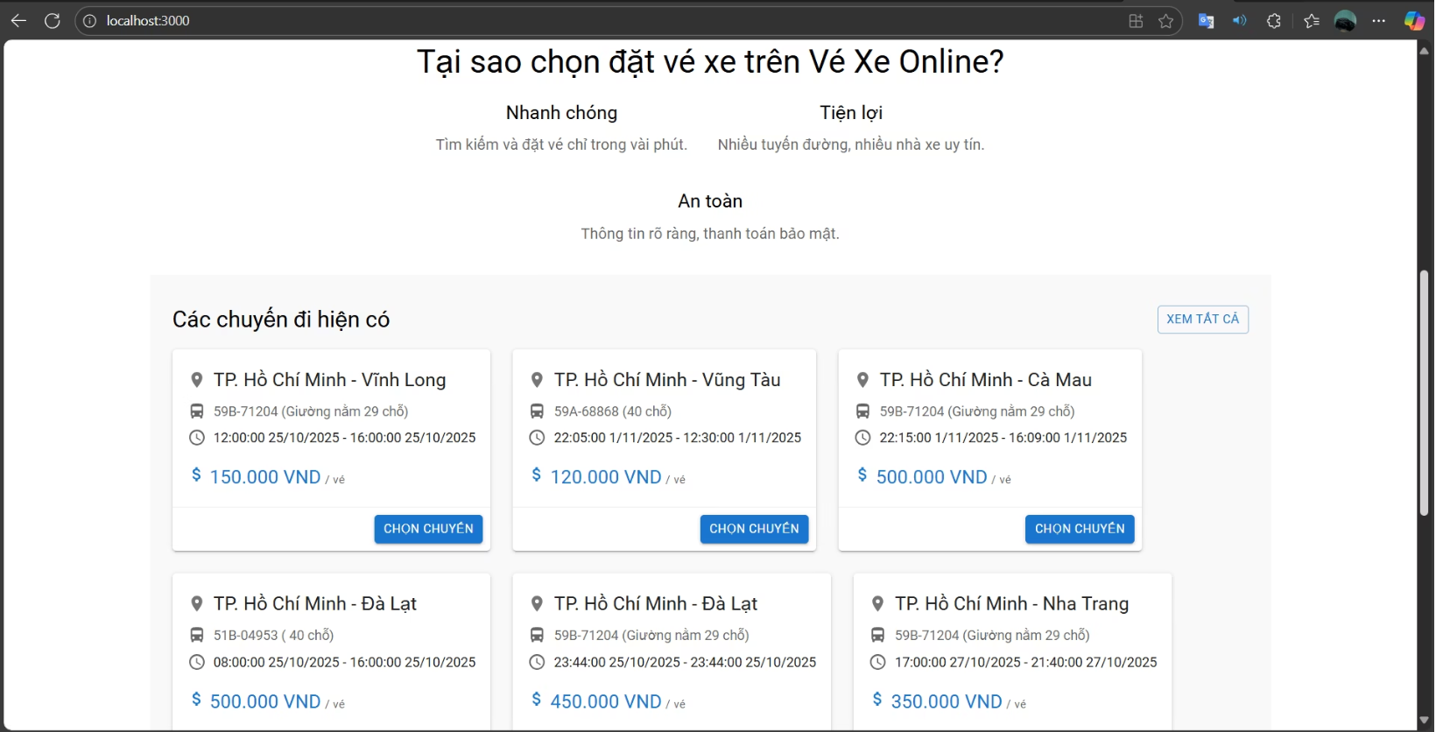
03. Các chức năng

Slide 16
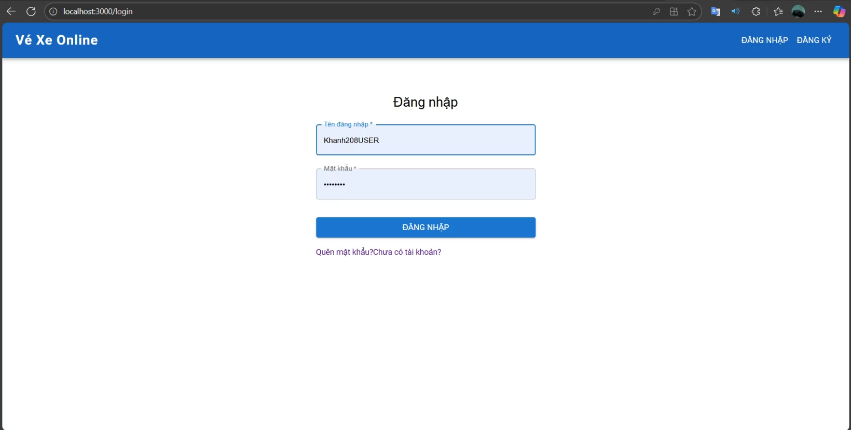
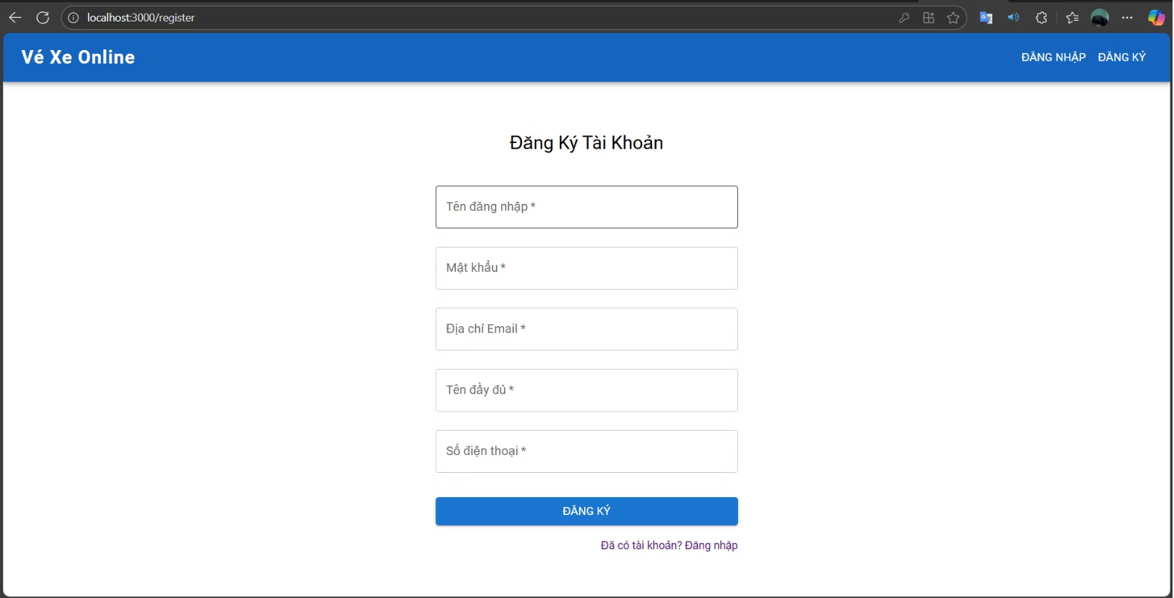
03. Các chức năng

Slide 17
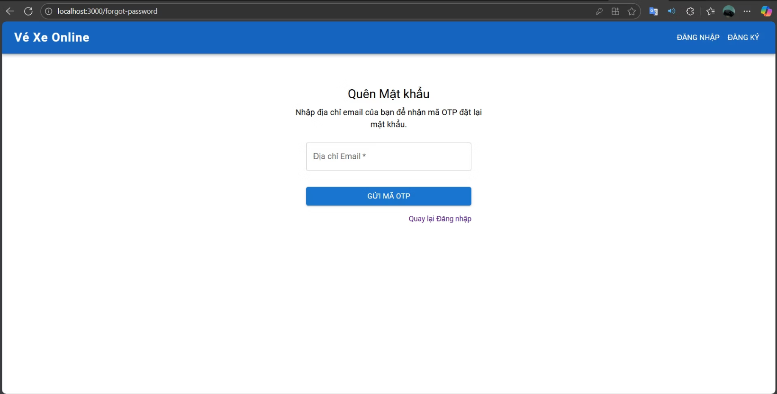
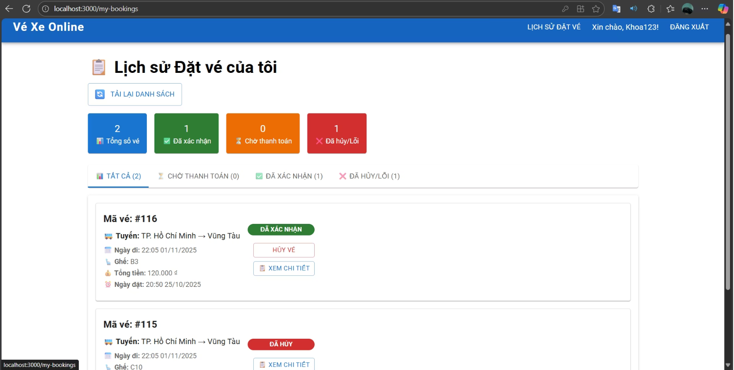
03. Các chức năng

Slide 18
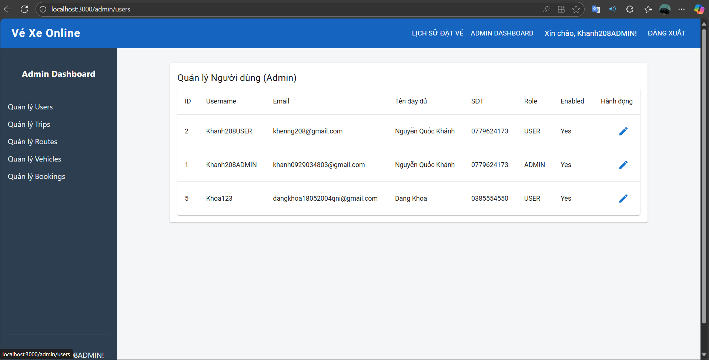
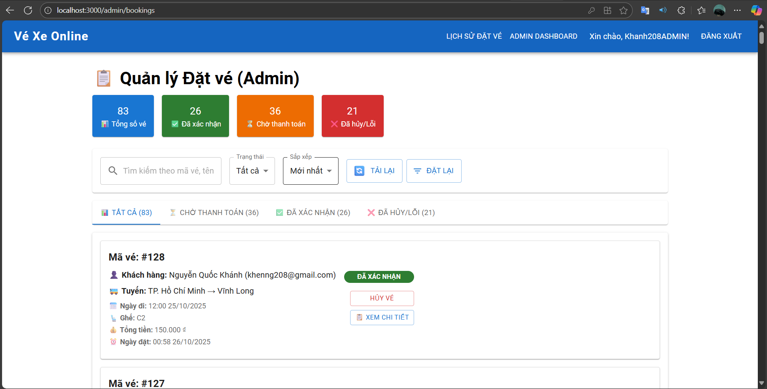
03. Các chức năng

Slide 19
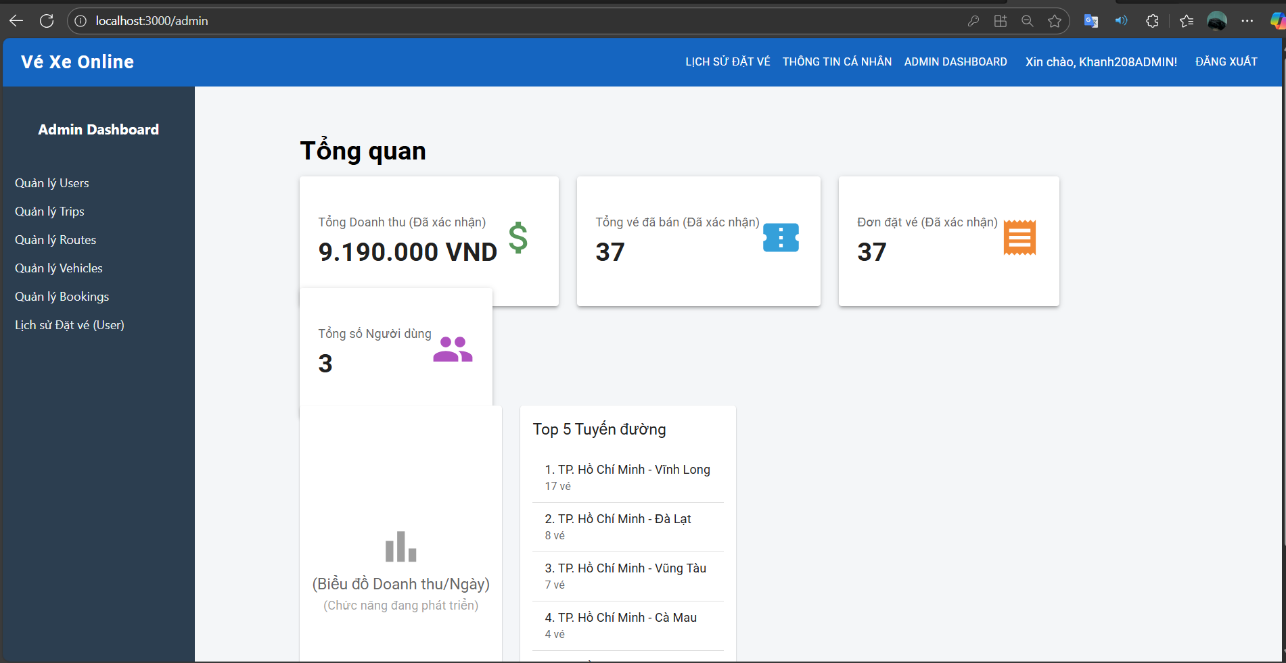
03. Các chức năng

Slide 20
04. Demo

Slide 21

04. Kết luận
Xây dựng thành công một hệ thống đặt vé xe trực tuyến hoàn chỉnh sử dụng Spring Boot và React (với Material UI). Hệ thống bao gồm 2 vai trò: Người dùng có thể đăng ký (xác thực bằng OTP qua email), đăng nhập, đặt vé, xem lịch sử (đã đặt/hủy/chờ), hủy vé và gửi đánh giá; và Quản trị viên có thể quản lý toàn bộ dữ liệu hệ thống (Người dùng, phương tiện, chuyến đi, tuyến đường, đặt chổ). Chức năng cốt lõi là luồng đặt vé linh hoạt, hỗ trợ cả Thanh toán Tiền mặt (xác nhận ngay qua email) và Thanh toán MoMo (sử dụng Payment Gateway chuyển hướng và webhook IPN để tự động xác nhận vé và gửi email).

